Slide 1
Производительность языка Rust
Май 2026

Slide 2


Об авторах
Юрий Грибов (yugr, the_real_yugr), https://github.com/yugr
Разработчик и фанат системного ПО (компиляторов, рантаймов, инструментов верификации и т. п.)
Руководитель компиляторной команды
Захар Акимов, https://github.com/z-inform
Разработчик general-purpose и AI компиляторов
Эксперт по ML in compilers

Slide 3

Полная версия слайдов
Это сокращённая версия слайдов
Полная версия больше на 30%
Дополнительные темы, графики, workarounds, пруфлинки и т.п.
Ещё больше информации есть в нашем репозитории yugr/rust-slides
https://github.com/yugr/rust-slides/blob/main/RU.pdf

Slide 4
Особенности языка Rust
Язык для высокопроизводительного системного программирования
Zero cost/overhead abstractions: don’t pay for what you don’t use + no (or minimal) runtime overhead (итераторы, closures, traits, etc.)
Возможность низкоуровневого тюнинга (SIMD, inline assembler, компиляторные интринсики типа __builtin_expect, etc.)
Поддерживает множество современных парадигм программирования
Процедурное, функциональное, ООП и т.д.
Язык сокращает количество видов UB за счёт более строгих правил и динамических проверок
Особенно memory safety

Slide 5

Производительность Rust: Минусы
Проверки в рантайме
Обязательная инициализация
Целочисленные переполнения являются defined behavior
Компромиссы между производительностью и надёжностью в стандартной библиотеке
...

Slide 6
Производительность Rust: Плюсы
Больше возможностей для alias analysis
По сути restrict-by-default
Агрессивные оптимизации структур и enum
Оптимизация порядка полей и niche optimizations
Более эффективные стандартные контейнеры
...

Slide 7

Цели доклада
Насколько “дороги” проверки Rust на практике?
В сравнении с Rust без проверок и C/C++
Каковы непосредственные (лишние инструкции) и вторичные (влияние на другие оптимизации, давление на I$/BTB) последствия проверок
Способен ли от них избавиться Sufficiently Smart Compiler © ?
И если нет, то как с ними может справиться программист?
Есть ли какие-то особенности языка которые наоборот помогают компилятору?
Image source

Slide 8
Мнение создателей языка
Steven Klabnik:
"Generally Rust is the same order of magnitude as C. Sometimes faster, sometimes slower”
“Rust prioritizes memory safety above all else. But speed is a close second"

Slide 9
Анализ накладных расходов
Как оценить накладные расходы от проверок?
В компиляторе Rust нет флагов для отключения проверок безопасности
Мы сравним обычный Rust и пропатченный Rust с отключенными проверками
Репозиторий с модифицированными версиями компилятора: yugr/rust-private
Базовая ветка yugr/baseline основана на теге 1.87.0
Для стабильности измерений отключена рандомизация хэштаблиц и усилено выравнивание функций

Slide 10



Бенчмарки
Набор бенчмарков компилятора Rust
Внутренние бенчмарки крупных open-source проектов из разных областей:
Gamedev (Bevy, Veloren)
Базы данных (SpacetimeDB)
Работа с текстом (Zed, Ruff, regex)
Кодеки (rav1e, oxipng)
Линейная алгебра (nalgebra)
Асинхронный runtime (tokio)
Пакетные менеджеры (uv)
Эти бенчмарки представляют хорошо оптимизированный код (с помощью unsafe и т.п.)
Image source (Akovin)

Slide 11


Rust и C++
Rust и C++ близки по выразительным возможностям:
Поддержка нескольких парадигм программирования (процедурной, ООП и функциональной)
Статический и динамический полиморфизм
Etc.
Область применения языков совпадает – высокопроизводительное системное программирование
Zero cost/overhead abstractions
Возможность низкоуровневого тюнинга
Те же backend-оптимизаторы (LLVM, GCC) и технологии оптимизации (PGO, LTO, etc.)
В “безопасном” диалекте C++ (Hardened C/C++) есть аналогичные рантайм-проверки

Slide 12
Чего не будет в докладе: Другие аспекты языков
Эргономичность, выразительность (в частности self-referential data structures), безопасность, простота параллельного программирования (Fearless Concurrency with Rust), etc.
На эти темы есть множество других докладов!
Rust Features that I Want in C++ (David Sankel, CppNow 2022)
The existential threat against C++ and where to go from here (Helge Penne, NDC 2024)
Rust vs C++ with Steve Klabnik and Herb Sutter (SW Engineering Daily podcast)

Slide 13

Чего не будет в докладе: Небезопасный код
Язык Rust состоит из двух частей:
Безопасный код (большая часть кода на Rust)
Небезопасный код:
“Things the Rust authors will implore you not to do” (Rustonomicon)
“Aspects of the language you may not use every day and useful in very specific situations” (Rust Book)
Предназначен для оптимизации горячих участков кода
Используется для тюнинга в реальных проектах (в том числе и рассматриваемых нами бенчмарках)
В этом докладе мы фокусируемся на оптимизациях для безопасного кода
(А также без third-party библиотек, SIMD и компиляторных интринсиков)
Небезопасные конструкции лишают язык его основного преимущества
Небезопасные оптимизации хорошо известны и (как правило) очевидны
Image source (Tricia J)

Slide 14
Bounds checks
Детальный разбор

Slide 15

Переполнения буфера
Morris Worm (1988)
Запись чрезмерно большого объёма данных в переменную программы
char local_buf[32];
sprintf(buf, “Message from user: %s”, received_data);
Переполнение стека (stack overflow)
Атаки Stack Smashing, Return-to-libc, Return-Oriented Programming
Наиболее стандартизованный и технологичный вид атак
Переполнение кучи (heap overflow)
Image source

Slide 16

Распространённость buffer overflow уязвимостей
Лидирующие позиции в рейтинге наиболее опасных уязвимостей
Mitre CWE Top 25 2024 (места 2, 6, 20)
70% уязвимостей в продуктах Microsoft и Chromium вызваны ошибками памяти
До 80% ошибок памяти связано с buffer overflow
Статистика CVE и KEV (2024)
Google Project Zero (2024)

Slide 17

Memory safety в Rust
Фронтенд генерирует проверки стандартных индексных доступов
Массивы, slices, контейнеры, etc.
Проверки могут быть удалены если оптимизатор может доказать безопасность
Также используются более безопасные алгоритмы в стандартной библиотеке
Например сортировка не упадёт при использовании некорректного компаратора
Image source (Nick Youngson)

Slide 18
Накладные расходы
Выполнение сравнения и условного перехода (1-2 ALU слота)
Дополнительный регистр для хранения длины для сравнения
Давление на I$ (промахи в кэш) из-за кода проверки и обработчика паники
Давление на branch predictor для never-taken переходов практически отсутствует
Отключение других оптимизаций
Прежде всего векторизатора

Slide 19
Оптимизации в компиляторе
Во многих случаях компилятор способен
Гарантировать корректность доступа и удалить проверки
Или вынести проверки из цикла (O(N) -> O(1))
Эти оптимизации делаются на уровне LLVM
InstCombine, SimpleLoopUnswitch, LoopVectorize, etc.
Также должны оптимизировать Hardened C/C++
Оптимизатор был сильно улучшен и многие проблемы прошлых лет успешно оптимизируются в текущей версии Rust
Например известные примеры Алекса Кладова (matklad)

Slide 20
Успешная оптимизация
Все проверки вынесены в пролог функции
foo:
.cfi_startproc
test rsi, rsi
je .LBB0_1 // n == 0 => вернуть 0
lea rax, [rsi - 1]
cmp rcx, rax
jbe .LBB0_6 // b.len() < n => паника
xor eax, eax
xor ecx, ecx
.p2align 4
.LBB0_4: // Цикл (без проверок!)
mov r8d, dword ptr [rdx + 4*rcx]
imul r8d, dword ptr [rdi + 4*rcx]
lea r9, [rcx + 1]
add eax, r8d
mov rcx, r9
cmp rsi, r9
jne .LBB0_4
...
pub fn foo(a: &[i32], b: &[i32]) -> i32 {
let mut ans = 0;
let n = a.len();
for i in 0..n {
ans += a[i] * b[i];
}
ans
}

Slide 21
Неуспешная оптимизация
Проверки остались в цикле
bar:
...
.p2align 4
.LBB0_2: // Цикл (с проверками!)
lea rcx, [r8 - 3]
cmp rcx, rsi
jae .LBB0_7
lea rcx, [r8 - 2]
cmp rcx, rsi
jae .LBB0_7
lea rcx, [r8 - 1]
cmp rcx, rsi
jae .LBB0_7
cmp r8, rsi
jae .LBB0_6
add eax, dword ptr [rdi + 4*r8 - 12]
add eax, dword ptr [rdi + 4*r8 - 8]
add eax, dword ptr [rdi + 4*r8 - 4]
add eax, dword ptr [rdi + 4*r8]
add r8, 4
dec rdx
jne .LBB0_2
pub fn foo(v: &[i32]) -> i32 {
let mut ans = 0;
let chunk_len = 4;
let num_chunks = v.len() / chunk_len;
for i in 0..num_chunks {
for j in 0..chunk_len {
ans += v[i * chunk_len + j];
}
}
ans
}

Slide 22
Workarounds: Общие соображения
В циклах используйте слайсы, а не контейнеры типа Vec
Это упрощает работу alias analysis
Избегайте сложной индексной арифметики
Например x[2 * i + 5]
В нетривиальных случаях не полагайтесь на оптимизатор
Его возможности могут (немонотонно) меняться в разных версиях компилятора
“Auto-vectorization is not a programming model”
Эти же советы актуальны и для Hardened C/C++!

Slide 23

Workarounds: Unsafe-код
Наиболее простое и надёжное решение
Используется внутри контейнеров и итераторов стандартной библиотеки
Несколько вариантов:
Использование указателей
Методы без проверок типа get_unchecked
Хинты для компилятора std::hint::unreachable_unchecked, std::hint::assert_unchecked
fn drop(&mut self) {
// fill the hole again
unsafe {
let pos = self.pos;
ptr::write(
self.data.get_unchecked_mut(pos),
self.elt.take().unwrap());
}
}
rust #36072
23
Image source

Slide 24
Workarounds: Использование ограниченных типов
Ограниченность индекса можно выразить с помощью типов
Enums или bool
pub enum Enum {
A, B, C
}
pub fn foo(array: &[i16; 3],
i: Enum) -> i16 {
array[i as usize]
}
pub fn foo(array: &[i16; 3],
i: usize) -> i16 {
array[i]
}

Slide 25
Workarounds: Ручные asserts
// optimizer hint to eliminate bounds checks
// within loops
assert!(coefficients.len() == 64);
let mut temp = [Wrapping(0); 64];
// columns
for i in 0..8 {
if coefficients[i + 8] == 0
&& coefficients[i + 16] == 0
&& coefficients[i + 24] == 0
&& coefficients[i + 32] == 0
&& coefficients[i + 40] == 0
&& coefficients[i + 48] == 0
&& coefficients[i + 56] == 0
{
...
Позволяет сделать однократную проверку вместо нескольких
jpeg-decoder #167

Slide 26

Workarounds: Reslicing
Reslicing, preslicing или subslicing
Раннее конструирование слайсов заданного размера
Заставляет компилятор сделать однократную проверку при создании слайса
let slice = &vec[0..n];
for i in 0..n {
black_box(slice[i]);
}
for i in 0..n {
black_box(vec[i]);
}
Image source (Lalada)

Slide 27
Workarounds: Итераторы
Многие итераторы используют информацию о размере контейнера для сокращения числа проверок
pub fn foo(x: &mut [i32], y: &[i32]) {
let n = x.len();
for i in 0..n {
x[i] ^= y[i];
}
}
.LBB1_2:
cmp rcx, rax
je .LBB1_5
mov r8d, dword ptr [rdx + 4*rax]
xor dword ptr [rdi + 4*rax], r8d
lea r8, [rax + 1]
mov rax, r8
cmp rsi, r8
jne .LBB1_2
pub fn foo(x: &mut [i32], y: &[i32]) {
// This also works:
// for (x, y) in x.iter_mut().zip(y)
x.iter_mut()
.zip(y)
.for_each(|(x, y)| *x ^= *y);
}
.LBB0_2:
mov ecx, dword ptr [rdx + 4*rax]
xor dword ptr [rdi + 4*rax], ecx
lea rcx, [rax + 1]
mov rax, rcx
cmp rsi, rcx
jne .LBB0_2

Slide 28

Недостатки итераторов
“Miracle of zero cost abstraction has a limit" (fridsun at Reddit)
Сильное разбухание и замедление debug-кода
Компилятор может не заинлайнить длинные цепочки итераторов
Лямбды в итераторах принимают ссылки на элементы, что может вызывать проблемы с LLVM alias analysis (rust #106539)
Chained-итераторы (chain, flat_map, flatten, etc.) генерируют неэффективный код при использовании в for-циклах (“external iteration”)
Рекомендуется их применять только с .for_each (“internal iteration”)
Are iterators even efficient?
Image source (Karen Arnolds)

Slide 29
Распространённость
20% проверок в коде компилятора Rust – проверки индексов
Данные получены на основе анализа бинарного кода
Среди циклов с проверками в коде компилятора Rust 80% содержат только индексные проверки
Эти проверки мешают их векторизации
Данные получены с помощью LLVM плагина
Методика анализа
Ветка компилятора

Slide 30
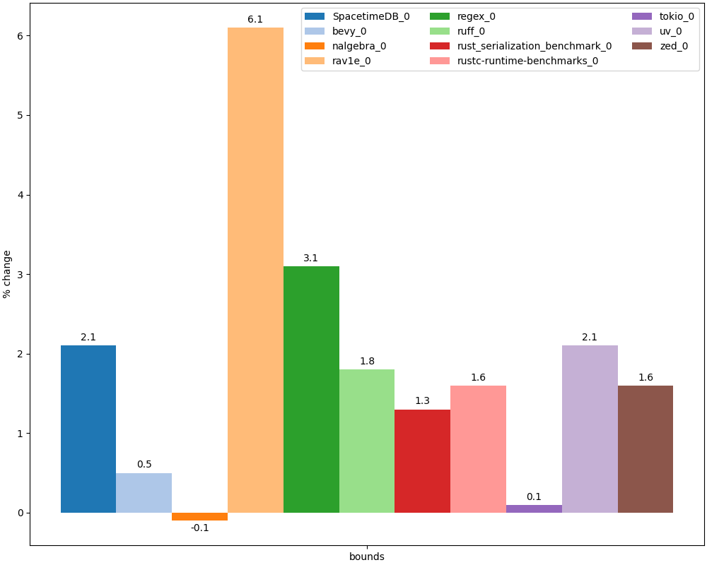
Рост производительности при отключении проверок
Ветка компилятора

Slide 31

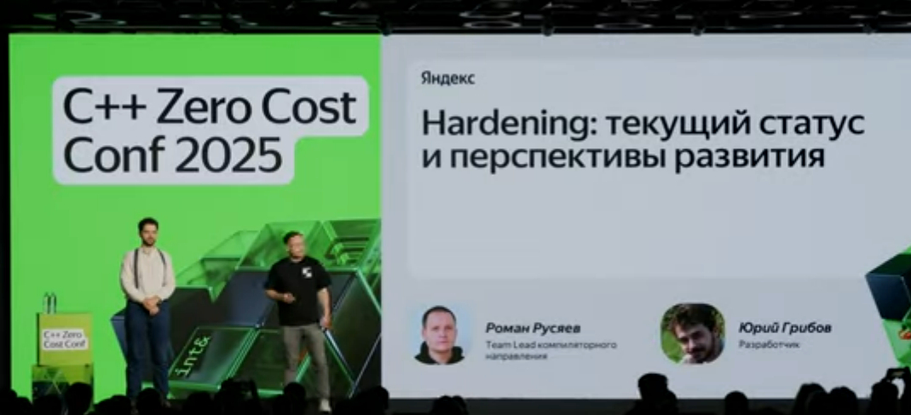
Hardened C/C++
В C/C++ доступны ограниченные решения для обеспечения memory safety:
StackProtector
_FORTIFY_SOURCE
Hardened STL (C++ only)
-fsanitize=bounds, -fsanitize=object-size
Полную проверку корректности индексов сделать невозможно из-за отсутствия информации о диапазонах для raw pointers
Только 20% нетривиальных обращений в память в коде Clang могут быть проверены
C++ Safe Buffers может быть решением, но требует нетривиальной модификации кода
Mario Simoes, https://snl.no/Mount_Everest
Image source (Mario Simoes)

Slide 32
Rust vs. Hardened C++
extern “C”
int foo(std::span<int> s, size_t i) {
return s[i];
}
pub fn foo(x: &[i32], i: usize) -> i32 {
x[i]
}
rustc -O -Cpanic=abort
gcc -O2 -D_GLIBCXX_ASSERTIONS
foo:
cmp rdx, rsi
jae .LBB0_2
mov eax, dword ptr [rdi + 4*rdx]
ret
.LBB0_2:
push rax
lea rax, [rip + .Lanon.1]
...
call qword ptr [rip + panic_bounds_check]
foo:
.LFB821:
cmp rdx, rsi
jnb .L3
mov eax, DWORD PTR [rdi+rdx*4]
ret
.foo.cold:
.L3:
push rax
...
call std::__glibcxx_assert_fail

Slide 33
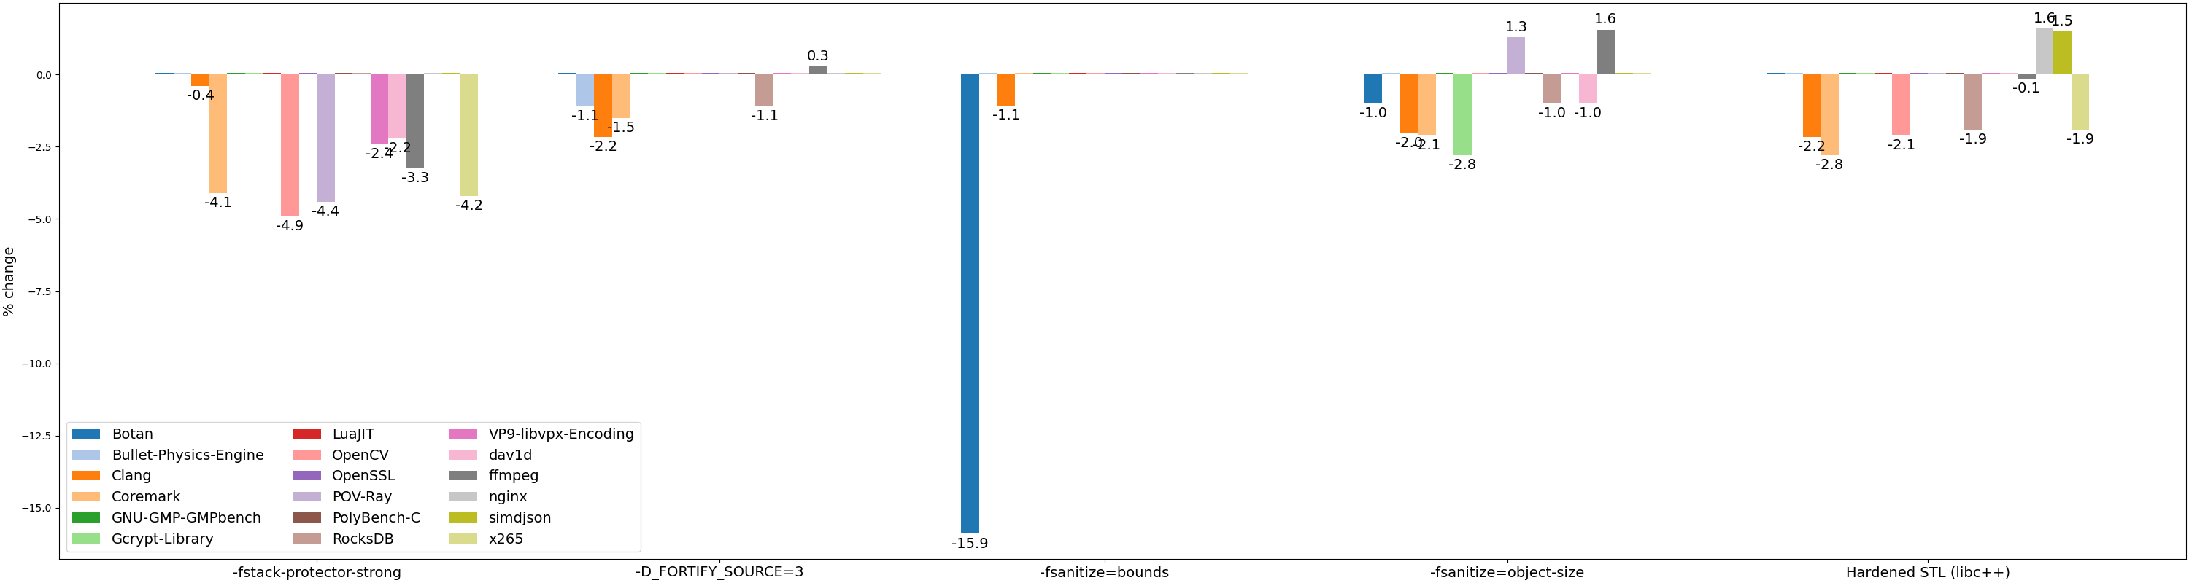
Накладные расходы в Hardened C++
Неожиданные улучшения производительности связаны с аномалиями оптимизатора (неудачной векторизацией, отменой инлайнинга, etc.)

Slide 34
Выводы
Проверки индексов в Rust применяются более агрессивно чем в Hardened C/C++
В Hardened C/C++ можно проверить в 5 раз меньше доступов чем в Rust
Накладные расходы в среднем могут достигать 3-4% (и сравнимы с Hardened C/C++)
Но отдельные тесты могут замедляться на десятки процентов (как впрочем и в Hardened C/C++)
Существует множество способов избежания проверок в критических частях кода

Slide 35
Правила алиасинга
Детальный разбор

Slide 36

Алиасинг указателей
Универсальная концепция в языках программирования
Могут ли два разных указателя (ссылки) в программе адресовать одну и ту же память?
В разных языках приняты различные подходы:
Никакие два указателя в программе не могут ссылаться на одни и те же данные (Fortran 77)
Любые указатели могут ссылаться на одни и те же данные (ранние версии языка C)
Промежуточные варианты
Strict (type-based) aliasing в C89 и restrict-аннотации в C99
Image source

Slide 37
Почему важен алиасинг?
Неограниченный алиасинг удобен для программиста, но снижает возможности компилятора
Отсутствие алиасинга даёт больше возможностей многим оптимизациям
Векторизация, CSE, GVN, LICM, DSE, etc.
И даже используется в процессоре (для спекулятивного выноса загрузок)
Поэтому важнейшим компонентом любого компилятора является модуль Alias Analysis
Идентификация указателей, которые могут (или не могут) алиаситься
int alias(int *a, int *b) {
*a = 0;
*b = 1;
return *a;
}
int noalias(int * restrict a, int * restrict b) {
*a = 0;
*b = 1;
return *a;
}
alias:
mov DWORD PTR [rdi], 0
mov DWORD PTR [rsi], 1
mov eax, DWORD PTR [rdi]
ret
noalias:
mov DWORD PTR [rdi], 0
xor eax, eax
mov DWORD PTR [rsi], 1
ret

Slide 38
Алиасинг в Rust
pub fn foo(a: &mut i32,
b: &mut i32) -> i32 {
*a = 0;
*b = 1;
*a
}
Ограничения Borrow checker на работу со ссылками упрощают alias analysis:
Mutable-ссылка не может алиаситься ни с какими другими (mutable или shared) ссылками
Mutable-ссылка, пока она существует, является единственным указателем на объект
Объект, адресуемый shared-ссылкой, не может быть изменён пока она существует
На практике это позволяет добиться функциональности, сходной с restrict в C/C++
define i32 @foo(
ptr noalias ... %a,
ptr noalias ... %b) {
store i32 0, ptr %a
store i32 1, ptr %b
ret i32 0
}
foo:
mov dword ptr [rdi], 0
mov dword ptr [rsi], 1
xor eax, eax
ret

Slide 39
Ограничения
Информация об указателях предоставляется с помощью атрибута noalias у аргументов функций
Ссылки, возникающие внутри функций, никак не помечаются и с точки зрения LLVM могут алиаситься
Решение возможно с помощью alias.scope metadata, но пока не реализовано (#16515)
Workaround: создание dummy-функции для генерации noalias-аннотаций
pub fn foo(a: *mut i32,
b: *mut i32) -> i32 {
let a = unsafe { &mut *a };
let b = unsafe { &mut *b };
*a = 1;
*b = 2;
*a
}
foo:
mov dword ptr [rdi], 1
mov dword ptr [rsi], 2
mov eax, dword ptr [rdi]
ret

Slide 40
Ограничения
pub fn foo(a: &mut Vec<i32>,
b: &Vec<i32>) {
let n = a.len();
let b = &b[..n];
for i in 0..n {
a[i] = b[i] + 100;
}
}
Частный случай этой проблемы – алиасинг ссылок на элементы структур данных
Например, при передаче в функцию двух векторов компилятор не сможет определить что их буферы не алиасятся
Workaround: передавать в функции raw slices
pub fn foo(a: &mut [i32],
b: &[i32]) {
let n = a.len();
let b = &b[..n];
for i in 0..n {
a[i] = b[i] + 100;
}
}

Slide 41
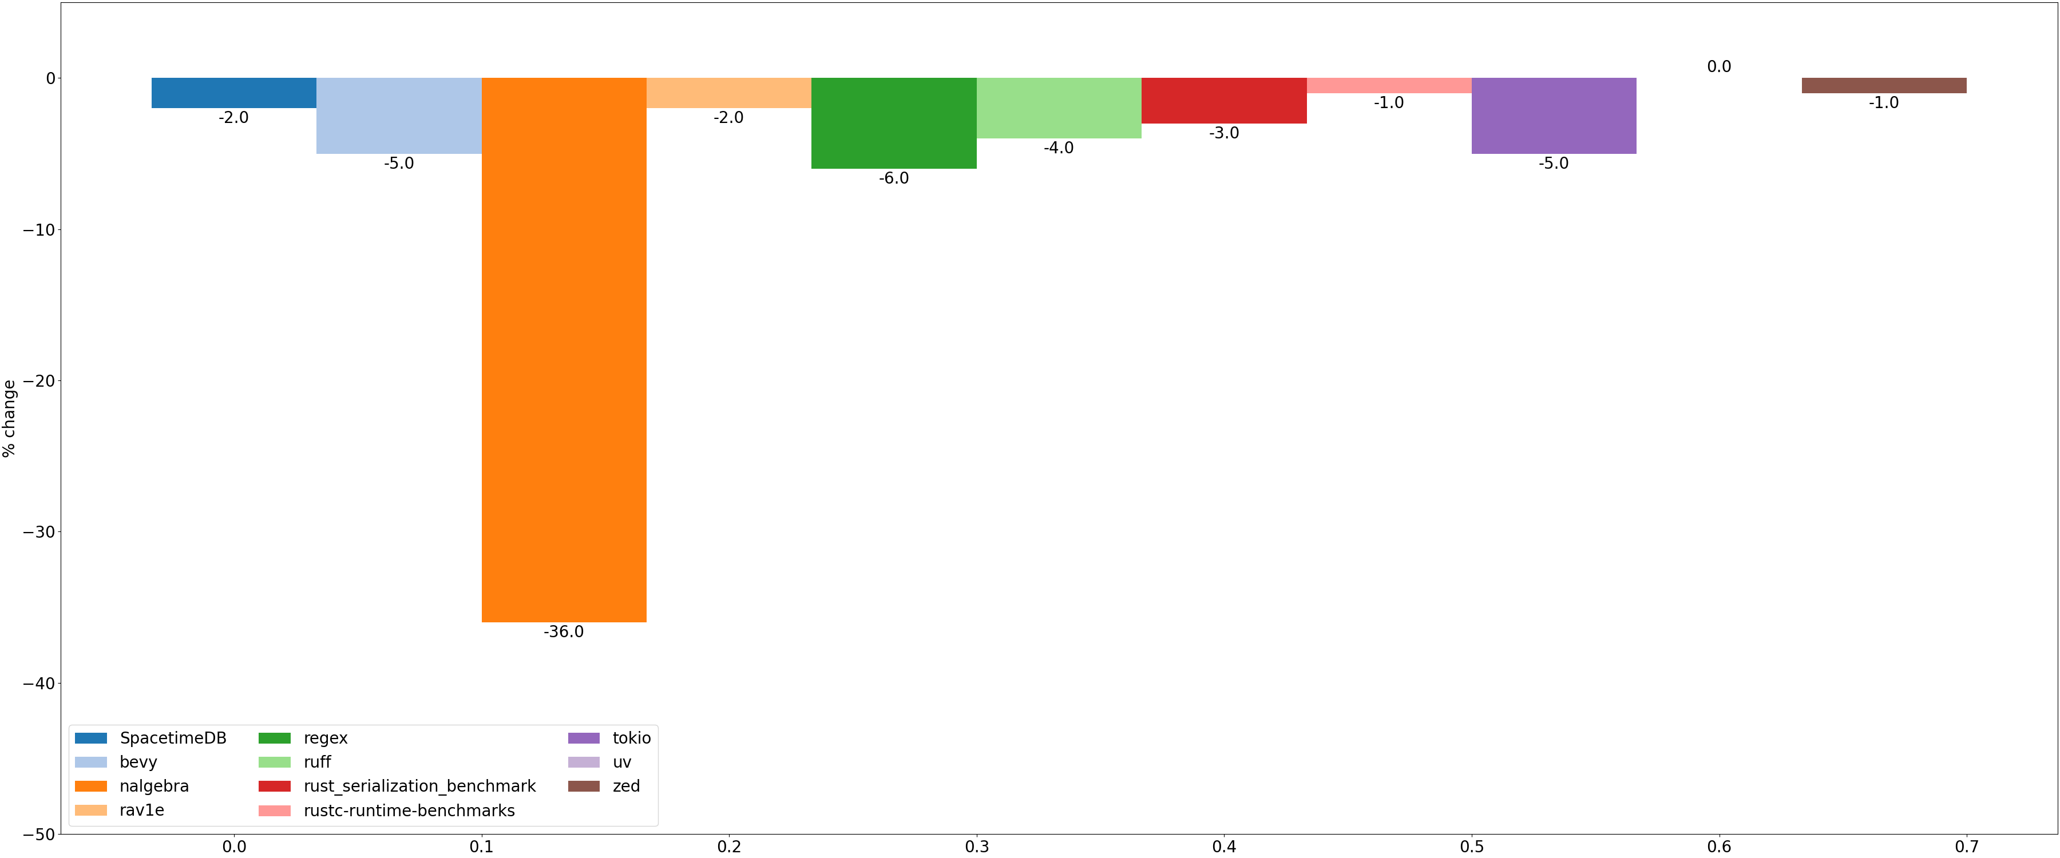
Эффективность правил алиасинга Rust
Точность алиас-анализа – число пар указателей, для которых анализ смог дать чёткий ответ (MustAlias / NoAlias)
Ухудшение точности Alias Analysis в Rust при отключении правил алиасинга
Методика анализа
Ветка компилятора

Slide 42
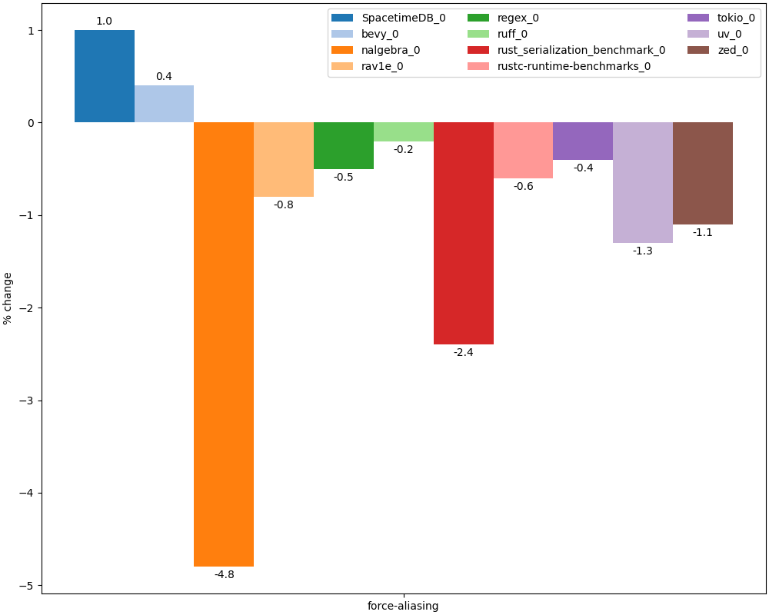
Ухудшение производительности при отключении правил алиасинга
Ветка компилятора

Slide 43

Ситуация в C/C++
C и C++ запрещают алиасинг указателей на разные типы
Кроме char *, signed/unsigned, scalar/vector и т.п.
Но многие проекты игнорируют это правило с помощью -fno-strict-aliasing
C и C++ предоставляют возможность явного запрета алиасинга программистом с помощью ключевого слова restrict
На практике эта функциональность используется редко (в Rust долго не могли включить правила aliasing из-за скрытых багов в LLVM)

Slide 44
Выводы
Правила алиасинга в Rust позволяют
Повысить точность анализа в среднем на 5%
Улучшить производительность в среднем на 1-2%
После дополнительных улучшений (aliasing metadata) можно ожидать прироста производительности

Slide 45
Обязательная инициализация
Детальный разбор

Slide 46

Обязательная инициализация
Неинициализированные переменные могут приводить к утечкам данных и другим ошибкам
Утечки паролей и адресов (утечка адреса компрометирует защиту ASLR)
Распространённость:
10% CVE root cause в продуктах Microsoft в 2018 (из Killing Uninitialized Memory)
12% exploitable багов в Android (из P2723)
Image source (Alex Dos Santos)

Slide 47
Подход Rust
Поэтому Rust требует инициализации всех переменных
Локальные, глобальные, динамические
Переменная должна присваивается на всех путях до первого использования
pub fn foo() {
let x = 10;
x
}
pub fn foo(cond: bool) -> i32 {
let x; // No mut needed
if cond {
x = 10;
} else {
x = 20;
}
x
}
pub fn foo(cond: u32) -> i32 {
let x; // No mut needed
if cond > 10 {
x = 10;
} else if cond <= 10 {
x = 20;
}
x
}
OK
OK
NOT OK

Slide 48
Другие языки
Многие другие языки также требуют инициализацию от программиста (или предоставляют автоинициализацию нулями):
C#, Swift, Go, Java
Hardened C/C++ (-ftrivial-auto-var-init), C++26 (P2795)
Только локальные переменные
Глобальные переменные и sbrk/mmap-буферы уже инициализируются
Для кучи нужен hardened allocator
Включены по умолчанию в Android user/kernel-space и Chrome

Slide 49
Проблема с обязательными инициализациями
Во многих случаях обязательные инициализации излишни
Буду перезаписаны другими значениями в дальнейшем
Компилятор не всегда может удалить ненужные инициализации
Пример:
let mut file = File::open("example.bin")?;
while (...) {
let mut buffer = [0u8; 1024]; // memset not removed
let n = file.read_exact(&mut buffer)?;
...
}

Slide 50
Распространённость лишних инициализаций
Сколько ненужных инициализаций приходится делать?
Статическая оценка (с помощью LLVM-плагина):
Hardened Clang: +4% stores в циклах (бенчмарк Clang)
Динамическая оценка (с помощью Valgrind-плагина):
Компиляция большого C++ файла:
Clang: 11% неиспользуемых записей
Hardened Clang (-ftrivial-auto-var-init): 23% неиспользуемых записей

Slide 51
Накладные расходы
К сожалению измерить накладные расходы от лишних инициализаций в наших Rust-бенчмарках невозможно
Так как потребовалась бы значительная модификация кода
Проиллюстрируем накладные расходы на примере
Сообщений от пользователей
Замеров Hardened C/C++

Slide 52
Накладные расходы в Rust
Какие последствия могут иметь лишние инициализации для производительности?
7% в stdlib file IO (rust #26950)
20-30% в Hyper HTTP (комментарий в tokio #1744)
30% в симуляторе Shadow (shadow #1643)
25% в stdlib TcpStream (RFC #837)
1.5% в rav1d (Making the rav1d Video Decoder 1% Faster)

Slide 53
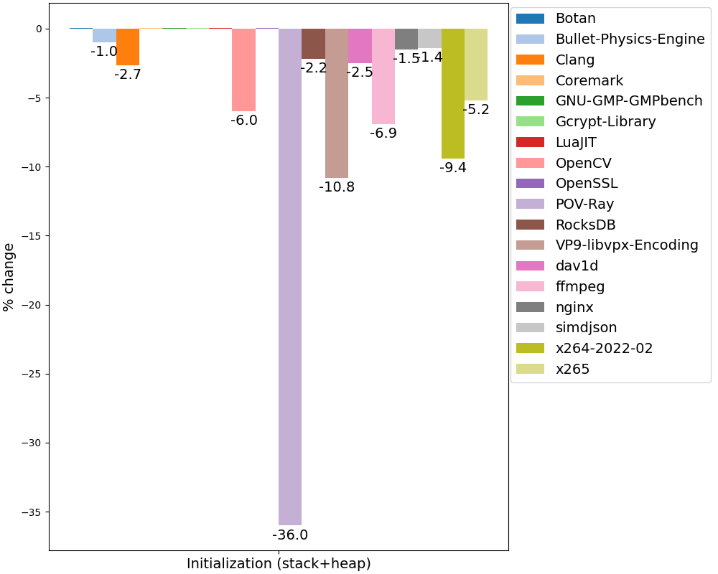
Накладные расходы при включении инициализаций стека и кучи (на примере C++)
Использовалась грубый подход к инициализации кучи (LD_PRELOAD + memset)
При более аккуратной реализации накладные расходы были бы ниже

Slide 54
Оптимизации в компиляторе
Инициализации скалярных переменных очень дёшевы и оптимизируются многими SSA-проходами в LLVM
DCE, BDCE, ADCE, InstCombine, etc.
Оптимизации сохранений в память представляют наибольшую проблему
DeadStoreElimination, MoveAutoInit, MemCpyOptimizer
В меньшей степени InstCombine

Slide 55
Workarounds
Нельзя просто взять и создать ссылку на неинициализированный объект и потом заполнить его:
“Creating a reference with &/&mut is only allowed if the pointer is properly aligned and points to initialized data” (addr_of_mut)
Рекомендуемое решение: тип MaybeUninit и различные API для работы с ним
К сожалению работа с MaybeUninit не всегда удобна

Slide 56
Выводы
Расходы на инициализации в Rust и Hardened C++ сопоставимы
Выше чем в C++26 из-за инициализаций кучи
Могут быть достаточно большими в некоторых сценариях (5-10% и более) и потребовать ручного тюнинга кода:
Использование специальных библиотечных API типа MaybeUninit

Slide 57
Оптимизации расположения полей
Детальный разбор (пока не готов)

Slide 58
Выравнивание полей структур
Многие языки (C, C++, C#, Swift) сохраняют порядок полей структуры, указанный в исходном коде
Для выравнивания адресов полей между ними может добавляться паддинг
Выравнивание необходимо из-за аппаратных ограничений
Невыровненные обращения могут вызывать исключения или замедление работы
Выравнивание полей ускоряет доступ к ним, но ухудшает локальность данных в D$
struct RandomOrder {
uint8_t m_byte1;
uint64_t m_long;
uint8_t m_byte2;
uint32_t m_int;
uint8_t m_byte3;
};
Image source

Slide 59
Структуры в Rust
Rust ABI не фиксирует порядок полей в структурах
Это позволяет компилятору свободно его модифицировать
Оптимизация порядка полей для
Cнижения D$ pressure (посредством уменьшения требуемого паддинга)
Оптимизации расположения ниш (см. ниже)
В теории компилятор также может размещать вместе поля, которые часто используются совместно
Можно воспользоваться PGO или статическим анализом (как -fipa-struct-reorg в GCC)
А также выносить редко используемые поля (structure peeling)

Slide 60
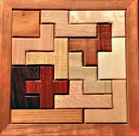
Оптимизация порядка полей
Для уменьшения размера поля сортируются в порядке уменьшения выравнивания
#[repr(C)]
pub struct Foo {
pub b: bool,
pub a: i64,
pub c: i16,
} // 24 bytes total
pub struct Foo {
pub b: bool,
pub a: i64,
pub c: i16,
} // 16 bytes total
pub fn fun(val: Foo) -> i64 {
val.a
+ (val.b as i64)
+ (val.c as i64)
}
fun:
movzx ecx, byte ptr [rdi + 10]
add rcx, qword ptr [rdi]
movsx rax, word ptr [rdi + 8]
add rax, rcx
ret
fun:
movzx ecx, byte ptr [rdi]
add rcx, qword ptr [rdi + 8]
movsx rax, word ptr [rdi + 16]
add rax, rcx
ret
Image source (Jeffrey Bary)

Slide 61
Что есть в C++
Многие статические анализаторы предупреждают о неэффективном расположении полей
-Wpadded, clang-tidy, PVS-studio, etc.
Pahole (на базе debuginfo)
clang-reorder-fields – LLVM-based инструмент для перестановки полей для оптимизации паддинга
В теории при использовании Fat LTO компилятор может делать аналогичные оптимизации автоматически
Так сейчас уже делает LCC (МЦСТ)

Slide 62
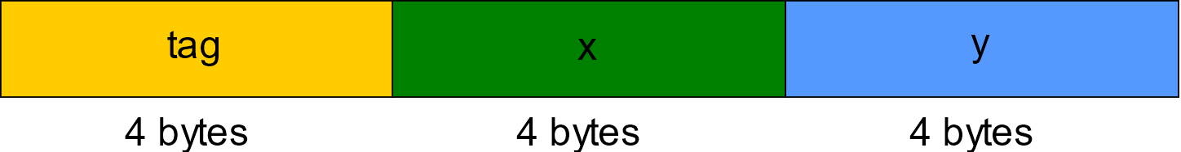
Устройство Rust enums
Enums в Rust являются аналогом std::variant в C++
Могут содержать различные типы данных
Конкретный тип определяется в рантайме и хранится в специальном поле – теге
Объект типа enum содержит
Тег (tag, discriminant) с индексом хранимого варианта
Данные этого варианта
pub enum Foo {
A {x: i32, y: i32},
B {x: i32, y: i32},
}
pub fn fun(val: Foo) -> i32 {
match val {
Foo::A {x, ..} => x,
Foo::B {y, ..} => y,
}
}
fun:
mov eax, dword ptr [rdi]
mov eax, dword ptr [rdi + 4*rax + 4]
ret

Slide 63

Ниши
Некоторые комбинации битов могут не соответствовать никакому осмысленному значению кодируемого типа
Например
&x или NonZero<i32> не могут быть нулями
bool (8 бит) это только 0b0 или 0b1
Остальные 254 значения некорректны
char (32 бита) может иметь значения только в диапазонах [0x0, 0xD7FF] и [0xE000, 0x10FFFF]
Такие диапазоны невалидных значений (не битов!) называются нишами (niche)
Паддинг в структурах не может использоваться для ниш
Могут использоваться для хранения тега enum-типа (вместо отдельного поля)
Т.н. Discriminant Elision
Image source

Slide 64
Примеры ниш
Самый яркий (и гарантированный языком) пример оптимизации ниш – тип Option<T>, где T – NonNull тип (например &U)
Одна ниша может использоваться для нескольких тегов:
size_of::<Option<Option<Option<bool>>>>() == 1
Аналогичная оптимизация возможна для младших бит ссылки (или указателя)
У выровненных указателей несколько младших бит всегда 0
Их можно использовать как нишу
Пока реализовано только в nightly (-Zreference-niches, rust #3204)
None = 0x0
Option<&U> =
Some(&u) = addr_of!(u)

Slide 65
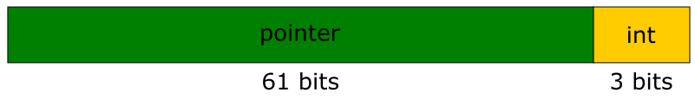
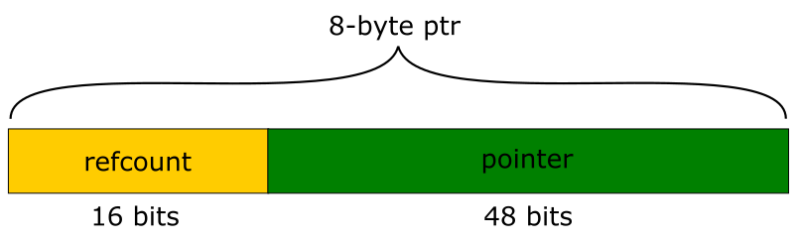
Что есть в C++
В std::optional и std::variant нет аналога оптимизаций ниш
Можно реализовать аналог std::optional с такой оптимизацией
llvm::PointerIntPair
Использует младшие биты указателя для хранения значений int
Аналог -Zreference-niches в Rust
Lock-free реализации atomic shared_ptr (e.g. в Folly) используют свободные биты адреса для хранения reference count
Это позволяет использовать атомарные инструкции меньшей ширины

Slide 66
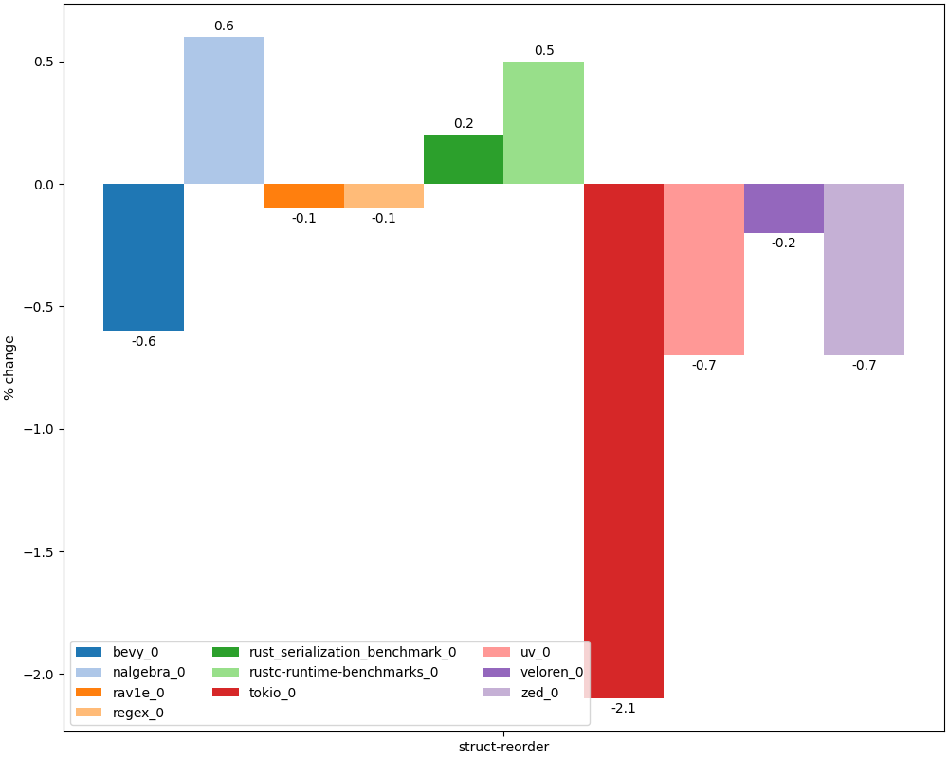
Замедление при выключении переупорядочивания
Отключили shouldMergeGEPs и store merging из-за их чувствительности к порядку полей
Ветка компилятора

Slide 67
Выводы
Rust не гарантирует порядок полей внутри структур
Это даёт свободу оптимизаций
Но требует осторожности в unsafe коде
Это позволяет компилятору агрессивно переупорядочивать поля и переиспользовать их для тегов
Аналогичные оптимизации можно вручную реализовать и в C++
Влияние оптимизации самой по себе невелико, но она может включать или отключать другие оптимизации
Как в компиляторе и процессоре
Как положительно, так и отрицательно может влиять на производительность

Slide 68
Арифметические проверки
Детальный разбор

Slide 69

Введение
Переполнение арифметических операций может приводить к серьёзным системным сбоям
~1% CVE и 1.5% KEV в 2024
23 место в рейтинге Mitre CWE Top 25 2024 (8 в рейтинге 2019 года)
Наиболее известные примеры:
Инцидент с облучателем Therac-25 (1985)
Катастрофа ракеты Ariane 5 (1996)
История:
-ftrapv появилась в GCC в 2000
Работы John Regehr над чекером IOC в 2010
Создание UBsan в 2014 (на волне популярности Asan)
State-of-the-art решение
Image source (J.R. Armstrong)

Slide 70
Дефолтные арифметические проверки Rust
Некоторые (не самые опасные...) арифметические проверки включены по умолчанию
Деление на ноль
Знаковое переполнение при делении (INT_MIN / -1)
Ограничение диапазона при преобразовании float в integer
Целочисленные переполнения в контейнерах стандартной библиотеки
С помощью assert!, checked_add, etc.

Slide 71
Важные проверки, отсутствующие в Rust
По историческим причинам некоторые важные проверки отсутствуют
И даже не могут быть включены по опции
Например переполнение при преобразовании типа с помощью as
Нужно пользоваться альтернативным API try_into/ try_from
fn main() {
0x100i32 as i8;
}
use std::convert::TryFrom;
fn main() {
i8::try_from(0x100i32).unwrap();
}
$ ./test
0
$ ./test
thread 'main' panicked at test.rs:5:32:
called `Result::unwrap()` on an `Err` value: TryFromIntError(())

Slide 72
Проверки переполнений в Rust
По умолчанию целочисленные переполнения в пользовательском коде проверяются только в debug-сборках
Two’s complement в release
Можно включить проверки по опции -C overflow-checks=on
Причины: слишком большие накладные расходы

Slide 73
Defined overflow
В отличие от C/C++ целочисленное переполнение не является Undefined Behavior
Паника или Two’s complement
Это лишает оптимизатор дополнительной информации
Может помешать точности анализов (особенно ScalarEvolution) и оптимизаций в LLVM
См. также How undefined signed overflow enables optimizations in GCC

Slide 74
Оптимизации в компиляторе
Проверки арифметических переполнений намного хуже оптимизируются компилятором
При сборке компилятора Rust (с -Coverflow-checks=on) удаляется ~30% арифметических проверок
Данные получены на основе анализа бинарного кода
Это основная причина их отключения в release-сборке

Slide 75
Workarounds
Специальные API для арифметики:
unchecked_add, wrapping_add, checked_add, etc.
to_int_unchecked
std::hint::unreachable_unchecked
if x <= i32::MIN >> 1 || x >= i32::MAX >> 1 {
unsafe { std::hint::unreachable_unchecked() }
}
x * 2 / 2
(проверки в стандартной библиотеке не могут быть отключены)
Специальные типы стандартной библиотеки:
NonZeroU32 для отключения некоторых проверок деления
Wrapping<T> для переполнений

Slide 76
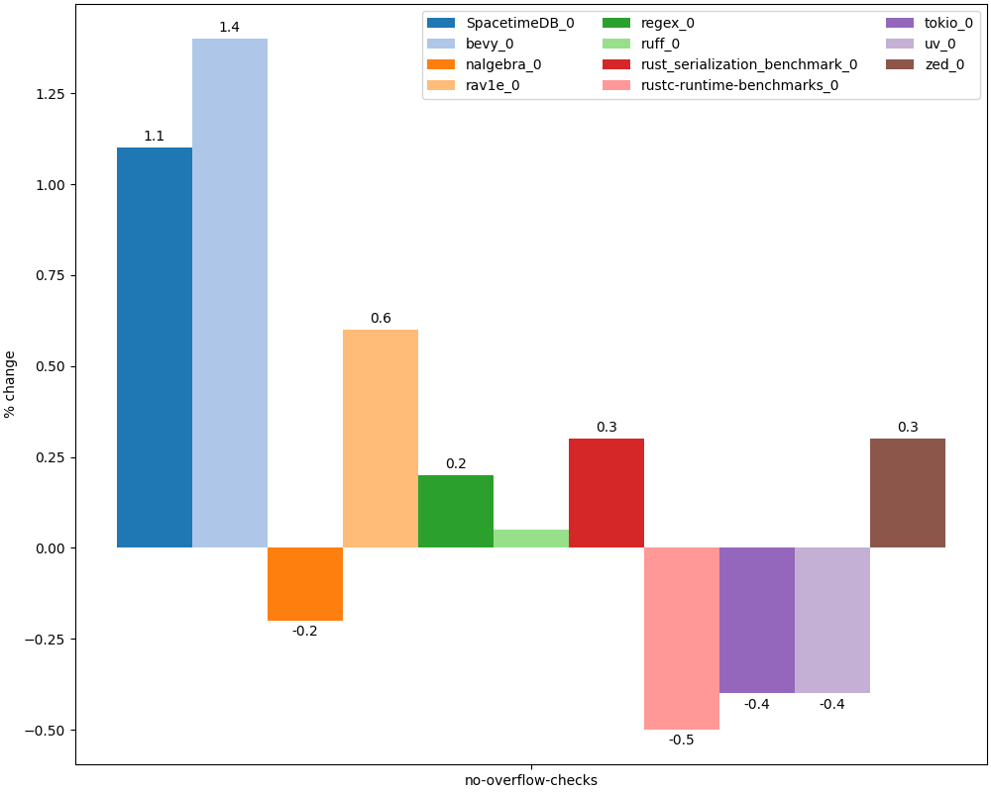
Улучшение при отключении дефолтных проверок (деление на ноль и т.д.)
Ветка компилятора

Slide 77
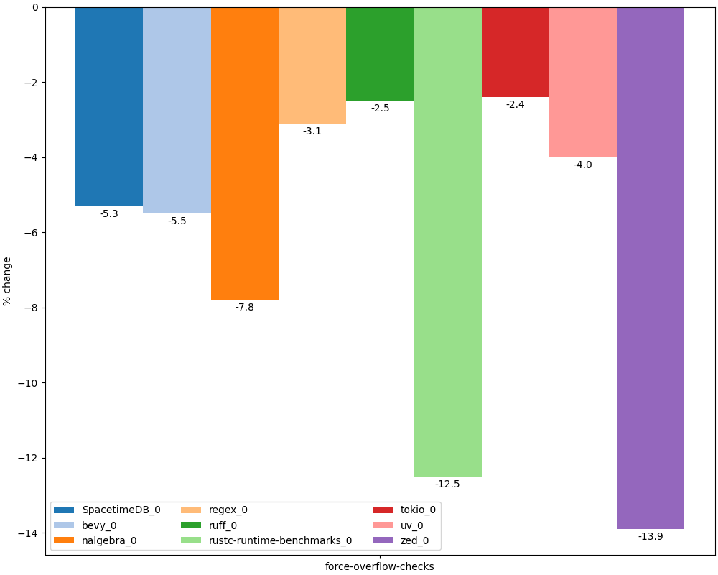
Замедление при включении целочисленных переполнений
Некоторые тесты отсутствуют из-за ошибок
Существенный рост числа проверок (+30% проверок в rustc)
Ветка компилятора

Slide 78
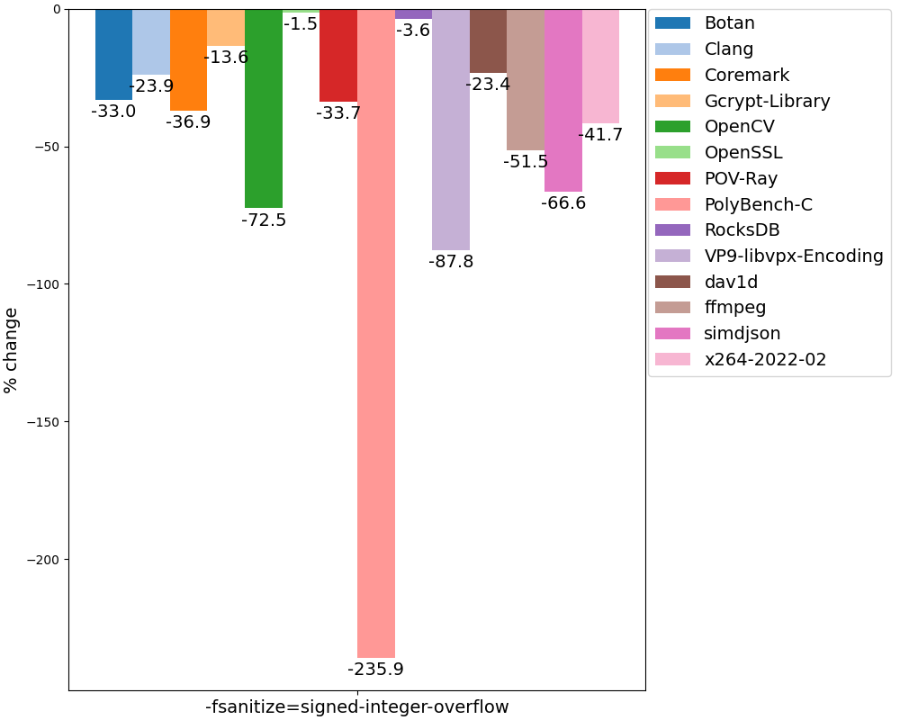
Замедление в C++
Некоторые тесты отсутствуют из-за ошибок
Даже больший оверхед в UBsan для C/C++

Slide 79
Выводы
В Rust целочисленное переполнение не является UB
Мешает компилятору проводить некоторые агрессивные оптимизации
В языке приняты неочевидные решения о дефолтных арифметических проверках
Действительно важные ошибки типа приведения с потерями не проверяются, зато проверяется деление на ноль
Могут давать замедление ~1%
Целочисленные переполнения имеют слишком большие накладные расходы (до 10%)
Аналогично UBsan
Вряд ли будут включены по умолчанию в будущем

Slide 80
Отсутствие режима fast-math
Детальный разбор

Slide 81
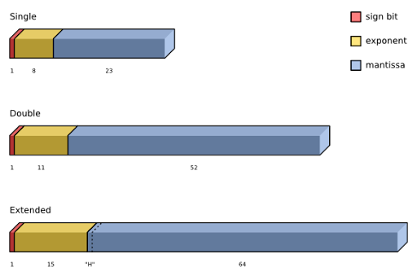
Вычисления с плавающей запятой
Стандарт IEEE 754
Типы и их представление
Операции над ними
Округление
Большинство архитектур, языков и компиляторов следуют стандарту (почти полностью)
Причины расхождений
Аппаратная специфика
Больше возможностей для оптимизации
fast-math – собирательный термин для оптимизаций, связанных с ослаблением требований IEEE 754

Slide 82
Виды fast-math флагов
double foo(double val) {
return (val + 3.0) / 3.0;
}
Алгебраические:
Ассоциативность
Беззнаковость нуля
Замена деления на умножение
Объединение операций (например FMA)
Запрет нестандартных значений:
NaN, Infinity
.LCPI0_0:
.quad 0x4008000000000000 # 3.0
foo:
movsd xmm1, qword ptr [rip + .LCPI0_0]
addsd xmm0, xmm1
divsd xmm0, xmm1
ret
clang-21 -O2
.LCPI0_0:
.quad 0x4008000000000000 # 3.0
.LCPI0_1:
.quad 0x3fd5555555555555 # 1/3
foo:
addsd xmm0, qword ptr [rip + .LCPI0_0]
mulsd xmm0, qword ptr [rip + .LCPI0_1]
ret
clang-21 -O2 -freciprocal-math

Slide 83
Как на это смотрят языки программирования
У разных языков различные отношения к соблюдению IEEE 754
Стандарт C запрещает fast-math оптимизации (в Annex F)
Но обычно их можно включить с помощью флагов (например -ffast-math)
Часто используется в игровых движках
Аналогичное поведение для языка Swift
C# разрешает совершать вычисления с большей точностью, чем результирующий тип
Go разрешает объединение операций
Но только если этому не препятствуют явные преобразования типов
Fortran явно разрешает нарушать IEEE 754 ради производительности

Slide 84
Оптимизации: Векторизация
#include <math.h>
float sum256(float *arr1,
float *arr2) {
float s;
int i;
s = 0.0f;
for (i = 0; i < 256; i++) {
s += arr1[i] * arr2[i];
}
return s;
}
-fassociative-math и -fno-signed-zeros позволяет компилятору переупорядочить итерации цикла и векторизовать вычисления
.LBB0_1:
movss xmm1, dword ptr [rdi + 4*rax]
mulss xmm1, dword ptr [rsi + 4*rax]
addss xmm0, xmm1
# один элемент за итерацию цикла
inc rax
cmp rax, 256
jne .LBB0_1
.LBB0_1:
movups xmm1, xmmword ptr [rdi + 4*rax]
movups xmm2, xmmword ptr [rsi + 4*rax]
mulps xmm2, xmm1
addps xmm0, xmm2
# 4 элемента за итерацию цикла
add rax, 4
cmp rax, 256
jne .LBB0_1
clang-21 -O2 -fno-unroll-loops
clang-21 -O2 -fno-unroll-loops -fassociative-math -fno-signed-zeros

Slide 85
Оптимизации: Finite only
-ffinite-math-only разрешает оптимизации, основанные на том, что операнды не принимают NaN или Inf значений
Это позволяет:
Удалять проверки на NaN и Inf
x == x => true
x / x => 1
А с -fno-signed-zeros:
x – x => 0
0 / x => 0
x * 0 => 0
int foo(double val) {
return val == val;
}
double foo(double val) {
return val * 0;
}
foo:
ucomisd xmm0, xmm0
setnp al
ret
foo:
xorpd xmm1, xmm1
mulsd xmm0, xmm1
ret
clang-21 -O2
clang-21 -O2
foo:
mov al, 1
ret
foo:
xorps xmm0, xmm0
ret
clang-21 -O2 -ffinite-math-only
clang-21 -O2 -ffinite-math-only -fno-signed-zeros

Slide 86
Подводные камни: Проверки
Появление Inf или NaN значений при использовании -ffinite-math-only приводит к UB
Если отсутствие этих значений обеспечивалось явными проверками, то они будут удалены компилятором
#include <math.h>
int foo(float f) {
return isnan(f);
}
foo:
xor eax, eax
ucomiss xmm0, xmm0
setp al
ret
foo:
xor eax, eax
ret
clang-21 -O2
clang-21 -O2 -ffinite-math-only

Slide 87
Позиция Rust
Rust отказывается от возможности глобального применения fast-math оптимизаций
Основная мотивация – опасность недостаточно осторожного применения этих оптимизаций, особенно в зависимостях проекта
“Everything about this flag fundamentally clashes with the idea of robust, compositional system design. It was a terrible mistake to ever add it to C compilers, and Rust should not repeat that mistake. Rust should instead explore alternative, less fragile ways of exposing those semantics.” (Ralf Jung, rust #21690)

Slide 88
Workarounds: Интринсики
Rust предоставляет fast-math оптимизации на уровне отдельных операций
std::intrinsics::f{op}_fast
std::intrinsics::f{op}_algebraic
f(16/32/64)::algebraic_{op}
Недостатки:
На данный момент эти API недоступны в стабильной версии
На данный момент нет типов, скрывающих внутри себя работу с интринсиками
Авторам математических библиотек придётся реализовывать код дважды (для fast-math и обычного варианта)

Slide 89
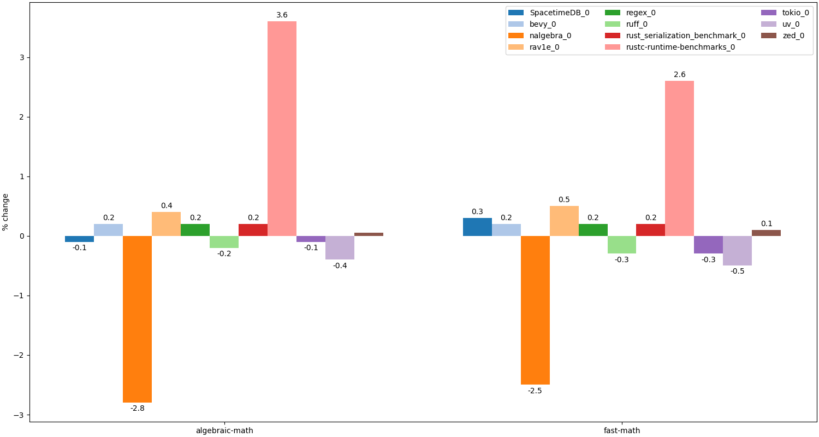
Результаты при включении fast-math
Проблемы с автовекторизацией
Ветка компилятора
Ветка компилятора

Slide 90
Выводы
Rust не предоставляет возможности глобально включить fast-math оптимизации
Разрешать эти оптимизации можно на уровне отдельных операций с помощью интринсиков
Пока только в nightly-версии
Fast-math может как положительно, так и отрицательно влиять на производительность

Slide 91
Локализация символов
Детальный разбор

Slide 92
Локализация символов
Функции, объявленные в единице трансляции (крейт в Rust, cpp-файл в C++), могут быть локальными для неё или глобальными
В C/C++ контролируется с помощью static или anonymous namespaces
В Rust с помощью атрибутов pub, pub(crate) и других
В Rust и C++ выбраны противоположные решения о дефолтном поведении:
В Rust функции по умолчанию локальны для своего модуля (top-level функции – для своего крейта)
Глобальными являются только pub-функции

Slide 93
Оптимизации в компиляторе
Локальные функции лучше оптимизируются компилятором
Как правило такие оптимизации связаны с изменением API или ABI:
Межпроцедурное распространение констант (IPSCCP)
Замена передачи по ссылке на передачу по значению (ArgumentPromotion)
Удаление мёртвых аргументов или возвращаемых значений (DeadArgumentElimination)
Релаксация calling convention
Межпроцедурная аллокация регистров (IPRA)
А также
Более агрессивный inlining
Например, всегда инлайнятся однократно вызываемые локальные функции
Улучшенное обнаружение мёртвого кода

Slide 94
Пример оптимизации
#[inline(never)] // Simulate inliner fail
fn foo(b: bool, seed: i32, s: &[i32]) -> i32 {
let mut ans = seed;
for &x in s {
ans += if b { 1 } else { ans ^ x }
}
ans
}
pub fn bar(n: i32, s: &[i32]) -> i32 {
let mut ans = 0;
for i in 0..n {
ans += foo(true, i, s);
}
ans
}
foo:
lea eax, [rsi + rdi]
ret
Цикл в foo был полностью оптимизирован

Slide 95
Сравнение с C/C++
Многие авторитетные руководства рекомендуют локализовывать функции:
Google C++ Style Guide
LLVM Coding Standard (Restrict Visibility)
C++ Core Guidelines
Chromium C++ Style Guide

Slide 96
Распространённость
Сколько локальных функций в реальных программах на Rust?
80-90%
Для сбора статистики использовался патч
В C/C++ результаты сильно зависят от проекта:
80-90% (clang, ffmpeg, git, opencv, bitcoin)
40-50% (openssl, tmux, gcc, libuv)
Для сбора статистики использовалась утилита Localizer

Slide 97
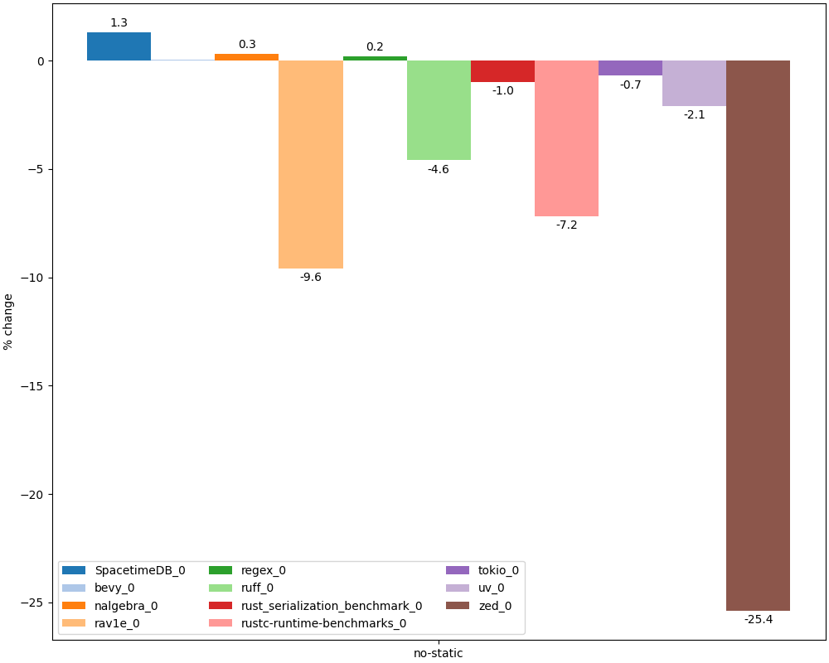
Замедление при отключении локализации
Патч для компилятора

Slide 98
Выводы
Локализация функций позволяет компилятору генерировать существенно более производительный код (5% и более)
В Rust по умолчанию принято более эффективное (с точки зрения производительности) решение

Slide 99
Выводы

Slide 100
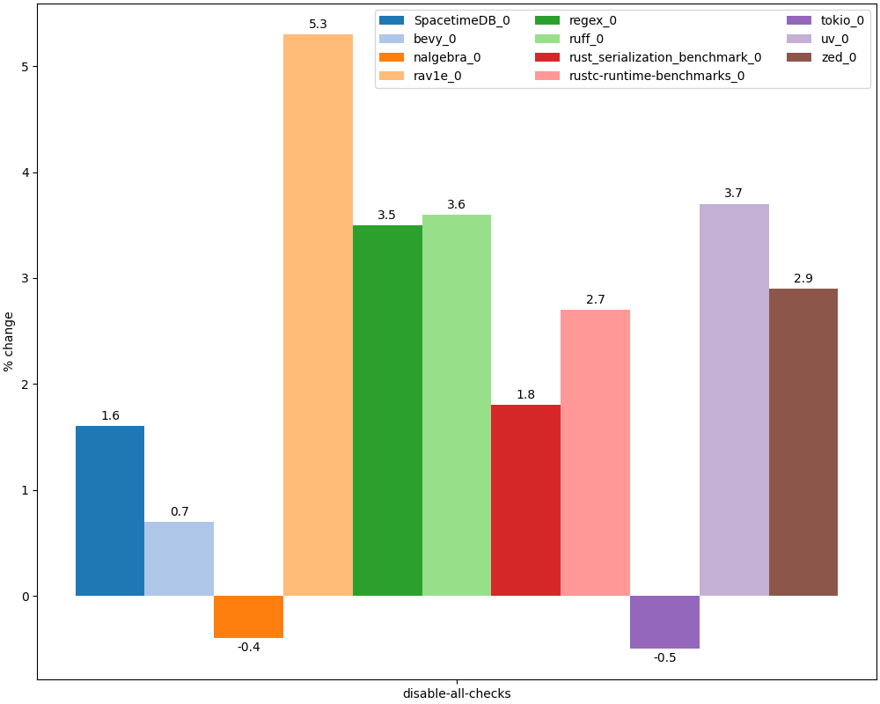
Ускорение при отключении (почти) всех проверок Rust
Отключались проверки индексов и арифметики, переполнения контейнеров stdlib, проверки UTF-8 в строках
Не отражены накладные расходы на избыточную инициализацию (полагаем не менее 1%)
Ветка компилятора

Slide 101
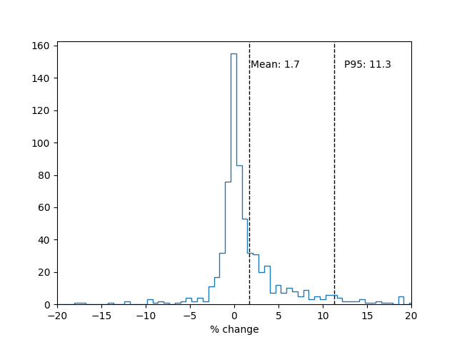
Распределение замедлений в бенчмарках
Данные носят иллюстративный характер!
Собирались данные по всем бенчмаркам всех проектов
Одинаковые тесты с разными параметрами усреднялись
Это смещённая оценка:
Проекты с большим числом бенчей доминируют
Сценарии внутри проекта с большим числом бенчей доминируют
Не отражены накладные расходы на инициализацию (не менее 1% для среднего)
Скрипт для построения графиков

Slide 102
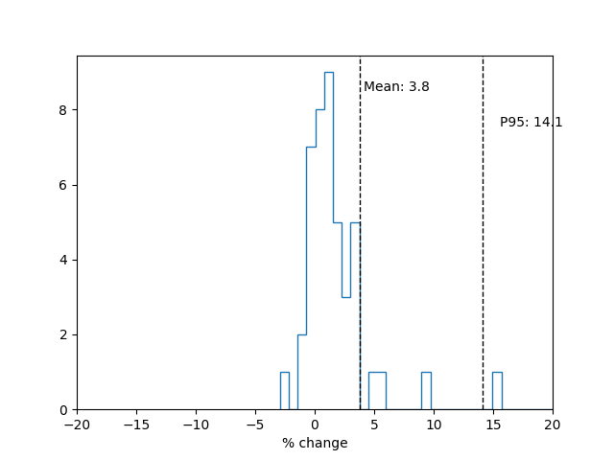
Распределение замедлений в бенчмарках Hardened C++
Данные носят иллюстративный характер!
Намного меньше бенчмарков чем в случае Rust
В отличие от Rust большинство проектов не тюнилось под Hardened C++
Включенные защиты:
-D_FORTIFY_SOURCE=3
-fsanitize=bounds,object-size
Hardened STL
(инициализацию не включали чтобы соответствовать Rust)
Скрипт для построения графиков

Slide 103

Выводы
Сообщество Rust следит за балансом безопасности и производительности:
Бескомпромиссно включаются только проверки memory safety
Остальные делаются только если не влияют существенно на производительность
Например по умолчанию отключены проверки integer overflow
Оверхед динамических проверок зависит от проекта
В среднем не превосходит 5% (P95 11%) и сравним с Hardened C++
Факторы, наиболее существенно влияющие на производительность программ:
Индексные проверки, обязательная инициализация, отсутствие inplace-инициализации
Скорее всего будут оптимизироваться в будущих версиях Rust и LLVM
Но полностью их негативное влияние обойти нельзя (по крайней мере в текущей версии языка)
Всегда будут требовать тюнинга (в частности небезопасного кода) для достижения оптимальной производительности
Image source (3dman_eu)

Slide 104

О чём мы не успели рассказать ...
Отсутствие inplace-инициализаций
Доступна в полной презентации
Особенности стандартной библиотеки
Доступна в полной презентации
Codegen units
Похожи на unity builds в C/C++
Особенности реализации паник (исключений)
Накладные расходы аналогичны исключениям в C++
GC-sections by default
Особенности ABI
Отключение PLT
Особенности реализации виртуальных методов
Проверки Stack Clashing
Image source

Slide 105
The End
Выражаем благодарность нашим рецензентам:
Вадим Петроченков
https://github.com/petrochenkov
Александр Чичигин
https://github.com/Gabriel-Fallen
Jakub Beránek
https://github.com/kobzol
Александр Монаков
https://github.com/amonakov
https://codeberg.org/amonakov
Per Vognsen
https://mastodon.social/@pervognsen
Последняя версия слайдов: https://github.com/yugr/rust-slides/blob/main/RU.pdf

Slide 106
Приложения

Slide 107
Rust primer
struct Ok {};
struct Warn { uint32_t code; };
using Event = std::variant<Good, Warn>;
int check(std::span<const Event> events,
std::optional<double> max) {
int result = 0;
const auto mx = uint32_t(max.value_or(1.0));
for (const auto &e : events) {
if (const auto *w = std::get_if<Warn>(&e)) {
if (w->code > mx) {
++result;
}
}
}
return result;
}
enum Event { Ok, Warn(u32), }
fn check(events: &[Event],
max: Option<f64>) -> i32 {
let mut result = 0;
let mx = max.unwrap_or(1.0) as u32;
for e in events {
match e {
Event::Warn(c) => if *c > mx {
result += 1;
},
_ => (),
}
}
result
}

Slide 108
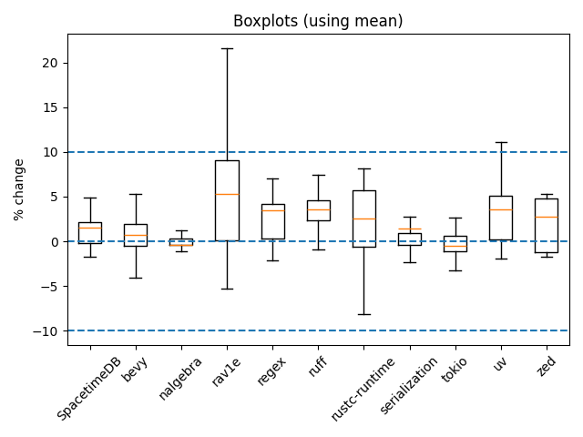
Распределение замедлений в бенчмарках
Собирались данные по всем бенчмаркам внутри каждого проекта
Одинаковые тесты с разными параметрами усреднялись
Это смещённая оценка:
Сценарии внутри проекта с большим числом бенчей доминируют
Не отражены накладные расходы на инициализацию (не менее 1% для среднего)
Скрипт для построения графиков

Slide 109
Подготовка доклада
Собрано и проанализировано более 350 статей, блогпостов и обсуждений по теме доклада из разных источников (materials)
Общие временные затраты на подготовку (на апрель 2026):
> 3 человекомесяцев
Анализ проводился для
Rust 1.87.0 (май 2025)
Clang llvmorg-20.1.7 (июнь 2025)

Slide 110
Rust-бенчмарки
Для сравнения использовались стандартные Criterion-бенчмарки каждого проекта (cargo bench), усреднённые с помощью geomean
Некоторые особо медленные тесты в oxipng были отключены
Для борьбы с системными шумами бралось минимальное значение средних из нескольких прогонов
Важно: 1% geomean может означать что
Все тесты в проекте замедлились на 1%
10% тестов замедлилось на 10% (более вероятно)
Отдельные тесты могли замедлиться (или ускориться) на десятки процентов
Оценка с помощью geomean неидеальна
Сценарии с большим количеством бенчей сильнее влияют на результат
Дополнительные детали здесь

Slide 111
C++ бенчмарки
Использовался компилятор Clang версии llvmorg-20.1.7
Llvm-bench (benchmarks/cpp/llvm-bench)
Замерялось медианное время O2-компиляции файла CGBuiltin.cpp (самый большой файл в LLVM) компилятором Clang
Тестируемый Clang был собран самим собой
Ffmpeg-bench (benchmarks/cpp/ffmpeg-bench)
По мотивам Stack Smashing Protection and Its Performance Impact
Замерялось медианное время конвертации файла FLV в MP4
Phoronix Test Suite (benchmarks/cpp/PTS)
Популярный набор бенчмарков с phoronix-test-suite.com
Замерялись бенчмарки botan, bullet, coremark, c-ray, dav1d, gcrypt, gmpbench, luajit, nginx, opencv, openssl, polybench-c, povray, rocksdb, simdjson, vpxenc, x265 (см. #55)
Использовалось медианное время работы бенчмарка
Игнорировались тесты с Stdev > 0.5% и изменениями < 1%
Для борьбы с системными шумами бралось минимальное значение медиан из 2-3 прогонов

Slide 112
Тестовый сервер
Все бенчмарки (кроме no-static) были замерены на Intel Xeon E-2236
С частотой зафиксированной на 2 ГГц
С установленной Ubuntu 24.04
Сервера настраивались в соответствии с методологией uInit

Slide 113
TODO
(Yugr) Померять meilisearch
(Zak) Fast-math: дополнить анализ (P3715, -fno-math-errno и -fno-trapping-math)
(Zak) Struct reorder: заполнить анализ

